Slide 1

实 验 九 蛋白质的诱导表达

Slide 2
实 验 操 作
原核表达载体转化到BL21(DE3)菌株中。
挑取单菌落于4mL Kan^{r} LB培养基培养过夜。
（已做）
取20μLkan加入含20 mL LB培养基的三角瓶中
将3mL菌液全部倒入三角瓶中（20%接种）
37ºC摇床培养约40分钟至OD600=0.6，即可开始诱导目的蛋白的表达。

Slide 3
实 验 目 的
掌握蛋白质诱导表达的原理
学习蛋白质诱导表达的方法
了解重组蛋白质表达的体系及其优缺点

Slide 4
实 验 原理
目标基因被克隆到不被大肠杆菌RNA聚合酶识别的T7启动子之下，未加入T7RNA聚合酶之前几乎不表达。
lacI产生的阻遏蛋白与lac操纵基因结合，从而不能进行外源基因的转录和表达，此时宿主菌正常生长。
当加入乳糖的结构类似物IPTG后，特异结合阻遏蛋白，阻遏蛋白不能与操纵基因结合，则外源基因大量转录并高效表达。
Notes:
基因实际上是被关闭的，不会由于产生的蛋白对细胞有毒性而引起质粒不稳定。

Slide 5
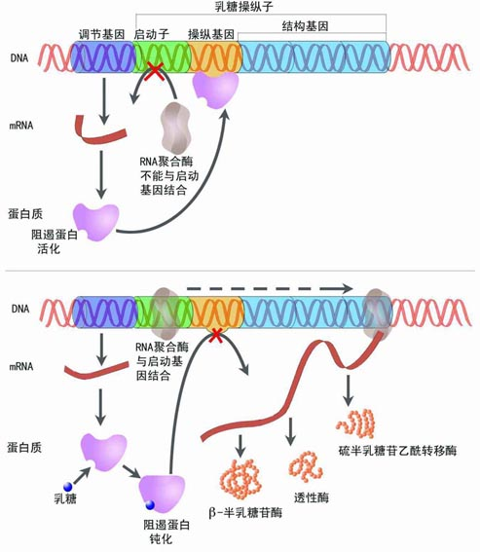
乳糖操纵子
结构基因：编码β-半乳糖苷酶（Z）、透性酶（Y）和硫代半乳糖苷乙酰转移酶（A）的基因。
操纵子：包括启动子、操纵基因和结构基因
调节基因、阻遏蛋白
半乳糖+阻遏蛋白，改变阻遏蛋白的形状。
Notes:
异丙基硫代半乳糖苷(IPTG)，在这个操纵子（元）体系中，真正的诱导剂并非乳糖本身。乳糖进入细胞，经b－半乳糖苷酶催化，转变为半乳糖。后者作为一种诱导剂分子结合阻遏蛋白，使蛋白构象变化，导致阻遏蛋白与O序列解离、发生转录。异丙基硫代半乳糖苷（IPTG）是一种作用极强的诱导剂，不被细菌代谢而十分稳定，因此被实验室广泛应用。
5

Slide 6
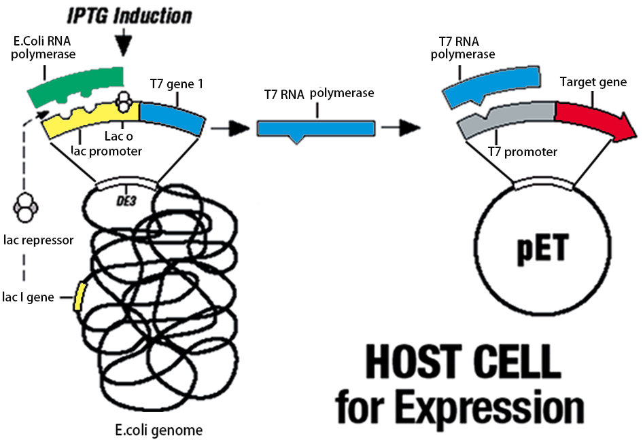
宿主系统
载体系统
目的基因克隆在不被大肠杆菌RNA聚合酶识别的T7启动子之下，无T7RNA聚合酶之前几乎没有表达， 基因关闭而不会由于产生的蛋白对细胞有毒性而引起质粒的不稳定。
重组质粒转入到染色体上含有T7RNA聚合酶的表达宿主中高效表达目的蛋白。
Notes:
E.Coli BL21（DE3）：DE3是整合在细菌基因组上的一种携带T7 RNA聚合酶基因和lacI基因的λ噬菌体。
lacI产生的阻遏蛋白与lac操纵基因结合，从而不能进行外源基因的转录和表达，此时宿主菌正常生长。
IPTG为乳糖的结构类似物，不能被细胞利用，特异结合阻遏蛋白，阻遏蛋白不能与操纵基因结合，则外源基因大量转录并高效表达。DE3是整合在细菌基因组上的一种携带T7 RNA聚合酶基因和lacI基因的λ噬菌体。
T7 RNA聚合酶基因必须有IPTG诱导才能表达。
目的基因克隆在不被大肠杆菌RNA聚合酶识别的T7启动子之下，无T7RNA聚合酶之前几乎没有表达。 基因关闭而不会由于产生的蛋白对细胞有毒性而引起质粒的不稳定
重组质粒转入到染色体上含有T7RNA聚合酶的表达宿主中高效表达目的蛋白

Slide 7
实验仪器和材料
1、基因工程菌BL21(DE3)/pET28a-eGFP
每位同学（20ml菌液/三角瓶）
2、IPTG （乳糖结构类似物）
3、LB(Kan^{r})
4、离心机

Slide 8
实验步骤 (1)
原核表达载体转化到BL21(DE3)菌株中。
挑取单菌落于2mL Kan+ LB培养基培养过夜。（已做）
以20%的比例转接于20mL Kanr LB培养基中， 37℃培养约40min至OD600=0.6，即可开始诱导目的蛋白的表达。(课前已做)
取1mL菌液, 制样作为未诱导对照。
三角瓶中加入IPTG 20uL(0.5 M)至终浓度为1mM，30℃诱导外源蛋白表达。

Slide 9
实验步骤(2)
取样：分别于诱导后40, 80, 120 min，取1mL菌液制样。
制样：（包括未诱导蛋白质样品）
12000rpm离心1min，去掉上清。
加入25uL ddH₂O，重悬(充分分散细胞)。
加入25uL 2×SDS凝胶加样缓冲液，混匀。
金属浴5min(蛋白质变性)，取出后立即置于冰上。
所有样品标记清楚明晰，放入样品盒，冰箱冷藏备用。
Notes:
9
取样

Slide 10
实验步骤(3)
8. 待纯化样品的收集和制备：
收集余下所有诱导好的菌液（120min）于50mL 离心管中12000rpm 离心2min收集菌体。
注意：离心管两两配平后再离心。
9. 倒掉上清液，用1mL LB 重悬菌体，并转移到1.5mL EP管中，12000rpm 离心2min，倒掉上清。菌体沉淀做好标记，放入样品盒，冻存到-20℃。

Slide 11
创意划平板(4)
倒平板
100mL LB 固体培养基熔化后冷却至60°C 左右，加入Kan100 μL （1：1000）和 IPTG100μL（1:1000），倒平板。
创意划平板
无菌棉签或枪头取80min 诱导后的菌液（1mL）
创意划平板。

Slide 12

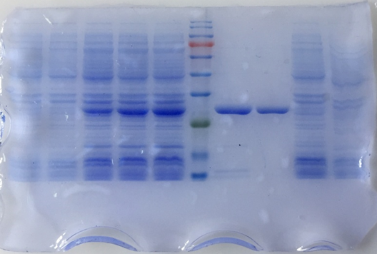
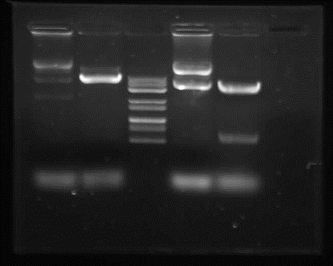
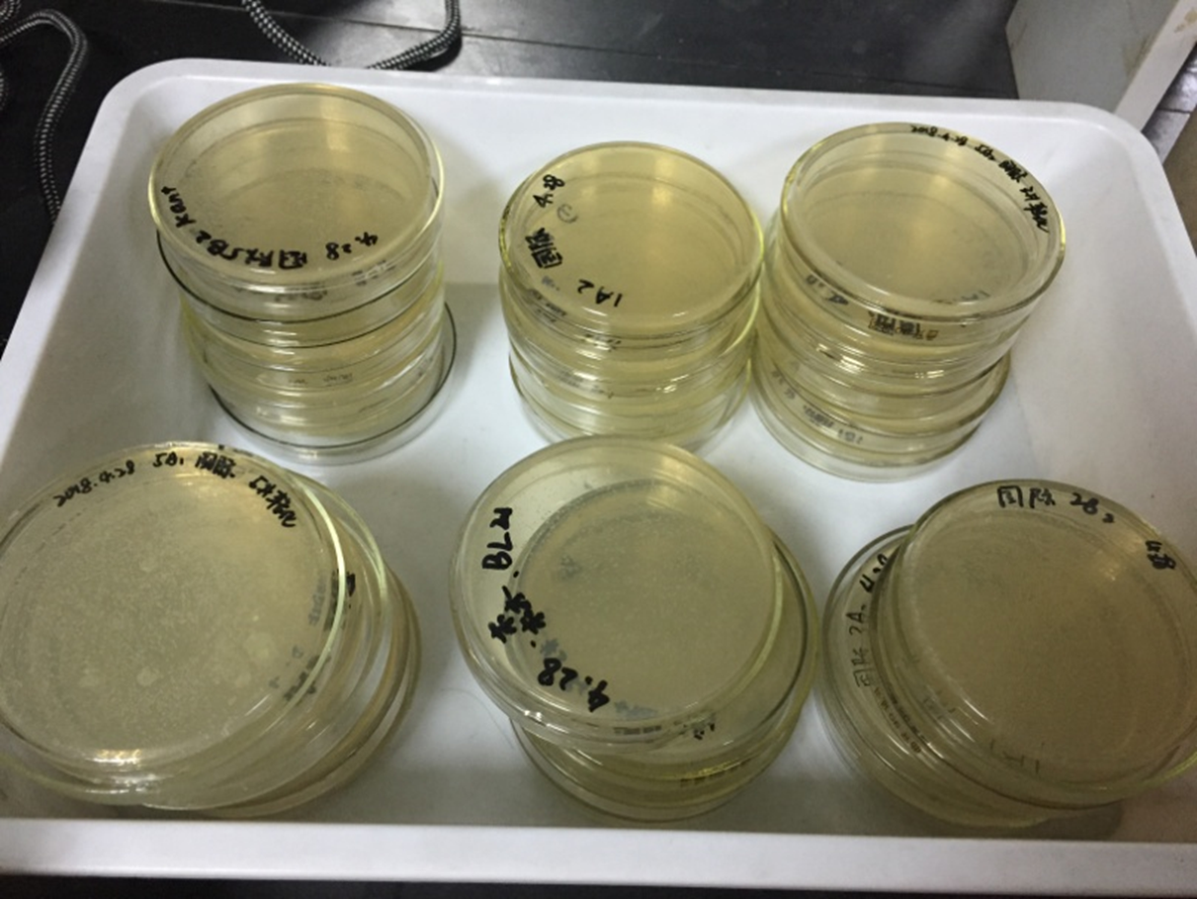
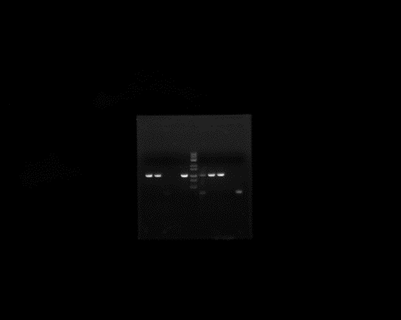
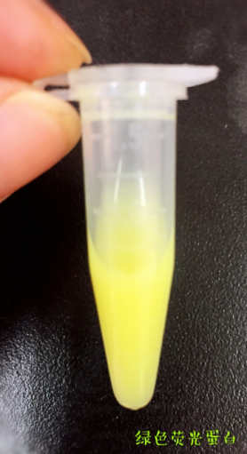
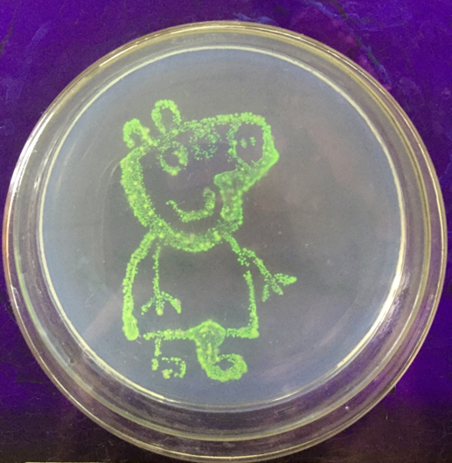
往届学生实验结果展示
未诱导 0.5h 1h 1.5h 2.0h M GFP GFP

Slide 13
实验关键点
诱导和取样时要进行无菌操作。
制备样品时,细菌培养基需清除干净,且要充分悬浮。
每个时间点的样品要立即制样并做好标记。

Slide 14
背景理论知识

Slide 15
重组蛋白的表达
需将编码所需蛋白的基因插入质粒或其它载体,然后导入活细胞
外源基因的高效表达,获得有重要价值的蛋白质产品
基因工程的最终目的

Slide 16
蛋白表达操作流程
主要步骤
制备表达载体
制备目的DNA
将目的DNA 克隆到载体上
操作
质粒纯化/PCR
酶切
胶回收纯化
目的片断与载体连接
转化非表达型宿主菌
筛选阳性克隆: 菌落PCR, 质粒提取酶切, 测序确定阅读框正确

Slide 17
蛋白表达操作流程(续）
1. 转化带有T7RNA 聚合酶基因
的菌株
1. 检测质粒稳定性
2. 确定表达时间和温度的最佳条件
3. 分析蛋白溶解性和活性
4. SDS-PAGE, Western 印迹等
确定目的蛋白
1. 放大培养
2. 制备粗提物
3. 亲和纯化
4. 切除融合标签并去除蛋白酶
转化表达宿主菌
诱导优化表达目的蛋白
纯化目的蛋白

Slide 18
影响表达效率的主要因素
DNA转录和RNA翻译，即遗传信息从基因流向RNA又流向蛋白质的过程总称为基因表达,基因表达可以在不同的水平上进行调控，如控制基因的开启、关闭和活性的大小，影响和控制转录和翻译等都属于基因表达的调控。
影响转录水平的因素：强启动子，强终止子 等。
影响翻译水平的因素：SD序列，mRNA稳定性等。
影响蛋白质水平的因素：异源蛋白，易降解。
Notes:
Shine-Dalgarno （SD）是细菌和古细菌中信使RNA中核糖体结合位点序列。通常位于翻译起始密码子AUG上游约8~10个碱基位置。
SD序列帮助招募核糖体RNA，并将核糖体比对并结合到信使RNA（mRNA）的起始密码子，从而开始蛋白质合成。一旦被招募，tRNA可以按照密码子的指令顺序添加氨基酸，从翻译起始位点向下游移动进行蛋白质合成。SD序列（Shine-Dalgarnosequence）：mRNA中用于结合原核生物核糖体的序列。SD序列在细菌mRNA起始密码子AUG上游10个碱基左右处，有一段富含嘌呤的碱基序列，能与细菌16SrRNA3’端识别，帮助从起始AUG处开始翻译。SD序列（Shine-Dalgarnosequence）：mRNA中用于结合原核生物核糖体的序列。SD序列在细菌mRNA起始密码子AUG上游10个碱基左右处，有一段富含嘌呤的碱基序列，能与细菌16SrRNA3’端识别，帮助从起始AUG处开始翻译。细胞内对应于稀有密码子的tRNA较少，高频率使用这些密码子的基因翻译过程容易受阻，影响了蛋白质合成的总量。

Slide 19
蛋白质表达系统
大肠杆菌
原核表达系统
简单,便宜,大量,无修饰
枯草芽胞杆菌
酵母
真核表达系统
细胞培养物
复杂,昂贵, 有修饰
昆虫细胞
大肠杆菌S30
小麦胚芽
网织红等
无细胞蛋白合成体系：
Notes:
无细胞蛋白合成体系：由细胞提取液，蛋白质合成底物，缓冲液，盐类及DNA或RNA模板组成，体外合成蛋白，仅表达目的蛋白。

Slide 20
蛋白原核表达载体
具备与克隆载体相同的条件：自主复制序列，可供筛选的遗传性状，MCS
还必须具有用于外源基因表达的启动子、SD序列、及转录终止子等元件。
pET系列：6 His Tag （660Da-2kDa）
pGEX系列：GST （26kDa）
pMAL系列：Maltose Binding Protein （52kDa）

Slide 21
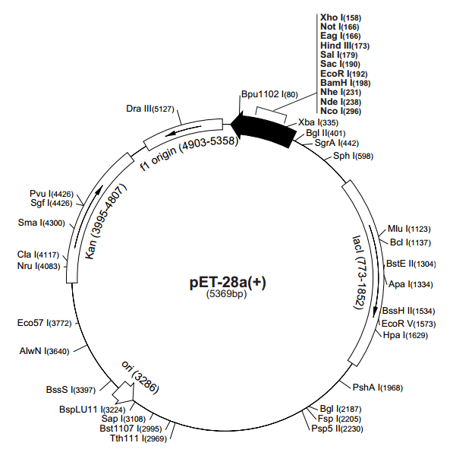
pET系列
Notes:
N端含有Thrombin蛋白酶切位点; pET28a, b, c的差异仅仅存在于多克隆位点处。IPTG可以和LacI结合，促使构象法神改变离开LacO，从而激活转录。
细胞内部自身的LacI表达水平低，因此如果外源不加入LacI会有很强的泄露，因此质粒本身往往会也带有LacI.
Tac启动子
tac启动子是trp启动子和lacUV5的拼接杂合启动子，且转录水平更高，比lacUV5更优越。
Trc启动子
trc启动子是trp启动子和lac启动子的拼合启动子，同样具有比trp更高的转录效率和受lacI阻遏蛋白调控的强启动子特性。
T7 噬菌体启动子
T7 噬菌体启动子具有高度的特异性，只有 T7 RNA 聚合酶才能使其启动，许多外源终止子都不能 有效地终止 T7 RNA 聚合酶，因此它可以转录某些 不能被大肠杆菌 RNA 聚合酶有效转录的序列，可以 高效表达其他系统不能有效表达的基因，这使该启 动子成为目前应用最为广泛的启动子之一。T7 RNA 聚合酶与大肠杆菌 RNA 聚合酶相比，在转录 时对 DNA 链的延伸效率要高数倍，使其可以很好地 应用于 E. coli BL21 (DE3) 表达宿主，因为 E. coli BL21 (DE3) 宿主基因组上含有 T7 RNA 聚合酶基 因，该基因通过 lac 启动子系列的 L8-UV5 lac 启动 子调控。L8-UV5 lac 启动子因为含有突变位点而 与野生型 lac 启动子相区别。在它的−10 区有 2 个位 点的突变，这增强了它的启动效率，并且降低了它 对 AMP 循环的依赖，另外它还有一个位点的突变， 这导致了该启动子对葡萄糖的敏感性降低，即在 葡萄糖存在的情况下，T7 RNA 聚合酶也可以被 IPTG 有效地诱导表达。但由于其启动效率很高，如 果表达的外源蛋白对宿主有毒害，则不利于外源基 因的表达。这也使得该启动子在应用中存在一定 的局限。

Slide 22
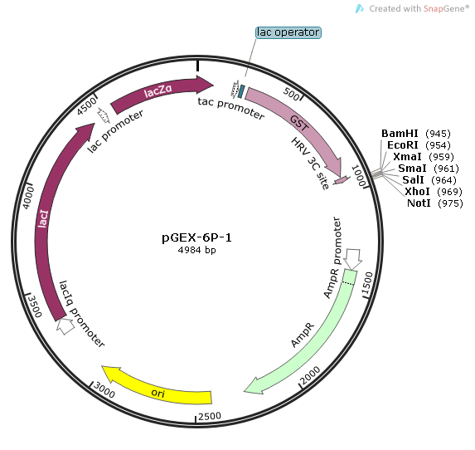
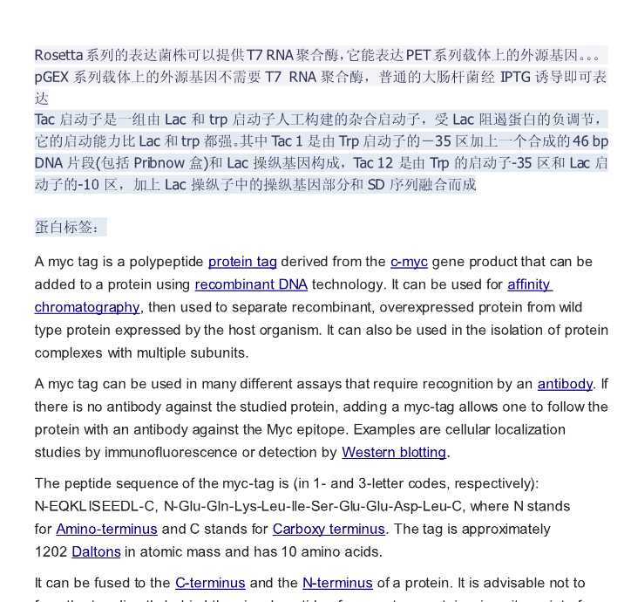
pGEX系列

Slide 23
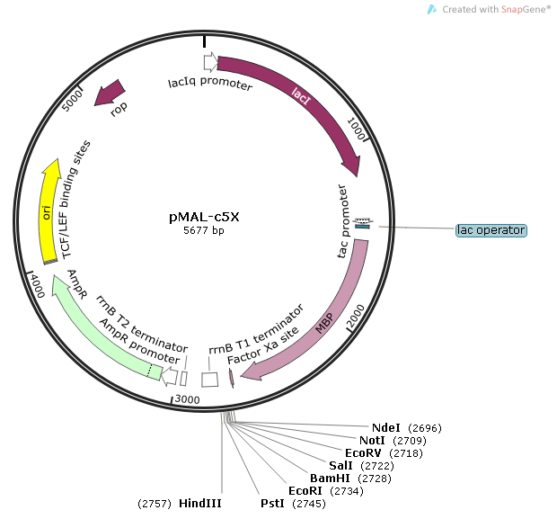
pMAL系列
启动子Tac， 融合表达麦芽糖结合蛋白MBP，蛋白定位于细胞周质。
Notes:
启动子Tac， 融合表达麦芽糖结合蛋白MBP，蛋白定位于细胞周质。

Slide 24
原核表达的特点
其遗传图谱明确，容易培养且费用低，生产成本低廉。
表达异源蛋白质的首选表达系统, 但是也存在以下限制：
细菌RNA聚合酶不能识别真核基因启动子
真核基因mRNA无SD序列，不能启动翻译
缺乏转录后加工系统，不能切除内含子, cDNA
缺乏翻译后加工体系
表达的蛋白不稳定，容易被细菌蛋白酶破坏
不溶性的包涵体
Notes:
大肠杆菌系统由于遗传学、生物化学、分子生物学方面已被充分了解而成为表达异源蛋白质的首选表达系统。大肠杆菌蛋白表达系统介绍
背景
大肠杆菌（Escherichia coli），又名大肠埃希氏菌，为Escherich在1885年发现的。大肠菌是一种条件致病菌，在一定条件下能够引起人和多种动物的胃肠道/尿道等多种组织器官感染。大肠杆菌属于大肠菌型厌氧革兰氏阴性细菌，通常存在于生物肠道中。大多数大肠杆菌菌株是无害的，但某些血清型可导致宿主严重食物中毒。
图1. 大肠杆菌。
无害的大肠杆菌是正常肠道菌群的一部分，与该生物体共生，可以通过产生维生素K2有益于身体，并防止病原体在肠道中扩散。大肠杆菌是可用于重组蛋白生产的宿主菌株。它具有遗传背景清晰，培养操作简单，转化和转导效率高，生长繁殖快，成本低，靶蛋白快速大规模生产等优点。而且，外源基因产物的表达水平远高于其他基因表达系统，并且表达的蛋白质量可以超过细菌总蛋白质的30％。 因此，大肠杆菌表达系统是使用最广泛的蛋白质表达系统，市售的大约30%的重组蛋白产品都是由大肠杆菌系统生产而来。
表1.大肠杆菌与其他表达系统比较
优点缺点大肠杆菌表达背景清楚，表达水平高、操作简单，培养周期短，抗污染能力强不能进行翻译后的修饰加工，含有大量内毒素哺乳动物表达系统可以使蛋白正确折叠，提供复杂的N型糖基化和准确的O型糖基化等加工修饰，更接近于天然蛋白产率低，某些糖基化产物不稳定、不易纯化，费用昂贵酵母表达系统使用简单，表达量高，可大规模生产，可对异源蛋白修饰酵母表达蛋白有时会出现蛋白切割问题昆虫表达系统高效表达，完善的加工修饰，易从无血清上清中纯化蛋白，无内毒素外源蛋白表达处于极晚期病毒启动子的调控之下，由于病毒感染，细胞开始死亡，无法进行连续性表达
尽管有许多优越性，但大肠杆菌表达系统有一些限制，比如外源蛋白容易被宿主蛋白酶攻击，或者蛋白不能正确折叠形成包涵体。一些优化策略可以用来解决这些问题，比如表达稀有密码子、应用融合标签，降低包涵体形成、改变表达菌株、单一蛋白技术、自诱导以及高密度细胞培养等。
大肠杆菌蛋白表达原理
1. 表达载体
小型环状DNA可以自我复制。完整的质粒载体必须具有复制起点，启动子，插入的目的基因，筛选标记和终止子。根据表达蛋白质的类型可分为单纯表达载体和融合表达载体，前者是在目标蛋白的N端/C端添加特殊的序列，从而促进蛋白的可溶性和正确折叠，方便目的蛋白的快速亲和纯化，或者目标蛋白的表达定位。His和GST-是常使用的融合标签。
2. 表达宿主菌
表达蛋白质的生物即为大肠杆菌。宿主细菌的选择主要基于宿主细菌的特征和靶蛋白的特征。例如，靶蛋白需要形成二硫键。可以选择Origami 2系列，Origami可以显着增加在细胞质中形成二硫键的可能性，并提高蛋白质的溶解度和活性。
大肠杆菌表达系统种类
1. T7大肠杆菌表达
T7大肠杆菌表达表达目的基因的水平较高。但是如果目的基因对大肠杆菌有毒性，则会影响细胞的生长。T7大肠杆菌表达是用T7启动子和T7 噬箘体转录体系的元件构建的表达系统。T7 RNA聚合酶是高活性RNA聚合酶，mRNA的合成速度是大肠杆菌中RNA聚合酶的五倍，并且某些不能被大肠杆菌RNA聚合酶转录的序列也可以被转录，因此T7RNA聚合酶和T7噬箘体启动子的存在的情况下，大肠杆菌本身的转录系统竞争不过T7噬箘体转录体系，最终受 T7噬箘体启动子控制蛋白转录。
2. Lac和Tac大肠杆菌表达系统
Lac和Tac大肠杆菌表达系统是一种基于大肠杆菌紫胶操纵子调控机制设计和构建的表达系统。紫胶操纵子具有多顺反子结构。在没有诱导剂的情况下，负调控因子lacI基因产物与启动子下游的操纵基因紧密结合，并开始组织转录。在诱导物IPTG的存在下，与阻遏物结合后，与操纵子结合的能力降低并解离，从而激活了lac操纵子的转录。用tac启动子构建的表达系统称为Tac表达系统。为了能够严格调节Lac和Tac表达系统，将能够产生过量lacI阻遏蛋白的lacI基因的突变型lacIq应用于表达系统。然而，当使用高拷贝复制子构建表达载体时，仍然观察到更高水平的背景转录，并且将lacIq基因插入表达载体中以确保更多的lacI阻遏蛋白产生。
目前，许多商业表达载体是在Lac和Tac表达系统的基础上改进和发展的。 Lac和Tac表达系统使用IPTG诱导转录，但是由于IPTG本身的毒性，从安全角度考虑，它不适合用于医学目的表达和制备重组蛋白。一些国家还规范了供人类使用的重组蛋白的生产。 IPTG无法用于生产过程，因此认为阻遏蛋白lacI的温度敏感突变体lacI（ts）可以应用于Lac和Tac表达系统。这些突变基因可以插入表达载体或整合到染色体中以实现lac。tac启动子的转录受温度严格调节，在较低温度（30°C）下受到抑制，而在较高温度（42°C）下开放。乳糖也可以代替IPTG诱导剂使用，但是其效率受多种因素的影响，并且受限制，因此乳糖导的有效剂量比IPTG高得多，乳糖本身可以被大肠杆菌作为碳源代谢。乳糖的存在还可以引起细菌的生理和生长特性的变化。
3. PL和PR大肠杆菌表达系统
以λ噬箘体早期转录启动子PL、PR为核心构建的系统称为PL和PR大肠杆菌表达系统。启动子PL、PR具有很强的启动转录能力，利用它们来构建表达载体在大肠杆菌表达系统发展初期就已被提出来并加以研究。这种表达系统基于温度敏感突变体cl857的基因产物来调控PL、PR启动子的转录，该基因产物在较低温度（30℃）时以活性形式存在，在较高温度（42℃）时失活。这种表达载体在普通大肠杆菌中相当不稳定，这是因为菌体中没有cl基因产物，PL或PR启动子的高强度直接转录所导致。解决这个问题的办法之一是用溶源化λ噬箘体的大肠杆菌作为PL和PR启动子表达载体的宿主菌；办法之二是把cI857ts基因组装在表达载体上，这样就可以有更大的宿主菌选择范围。
由于PL和PR表达系统在诱导时不需要加入化学诱导剂，且成本低廉，因此最初几个在大肠杆菌系统中制备的药用重组蛋白质都采用这种表达系统。但是，它也有其本身的缺陷，首先是在热刺激过程中，大肠杆菌热休克蛋白的表达也会被激活，其中包括蛋白水解酶，因此有可能降解表达的重组蛋白。其次是大体积发酵培养菌体时，把培养温度从30℃提高到42℃比较缓慢，这种的升温方式可能影响诱导效果，影响重组蛋白的表达量。
大肠杆菌表达系统比较
表2.大肠杆菌表达系统比较
种类优点缺点T7大肠杆菌表达系统目的基因表达水平高较高的本底表达Lac表达系统对表达和制备易于调控和操作用于医疗的重组蛋白不适合Tac表达系统易于调控，转录水平高于 lac对表达和制备用于医疗的重组蛋白不适合PL和 PR表达系统不需要加入化学诱导剂，成本又低廉，转录能力强可能降解所表达的重组蛋白，不适合大规模培养
参考文献：
Adams AM.; et al. In vivo production of psilocybin in E. coli. Metab Eng. 2019.

Slide 25
提高真核基因表达的方法
根据密码子简并性，减少稀有密码子的比例。
改用强启动子，并在基因下游加入强终止子。
改用蛋白酶缺陷型宿主菌。
改用分泌型表达模式。
改用融合表达蛋白，提高表达的稳定性和产量。
Notes:
一些优化策略可以用来解决这些问题，比如表达稀有密码子、应用融合标签，降低包涵体形成、改变表达菌株、单一蛋白技术、自诱导以及高密度细胞培养等。调整SD- ATG距离。
消除核糖体结合位点附近可能的二级结构。

Slide 26
融合蛋白
融合蛋白:
将两个或多个开放阅读框按一定顺序连接, 融合阅读框表达出一杂合蛋白
融合标签:
1. 保护目的蛋白使之不被降解
2. 用于检测和纯化目的蛋白
3. 增加目的蛋白在细胞质中的可溶性
4. 帮助将目的蛋白运转到细胞周质中以提高其
生物活性

Slide 27
融合蛋白表达载体的构建
1. 两个蛋白要在同一个可译框架中表达
2. 序列中不能出现终止密码子
3. 酶切位点的选择

Slide 28
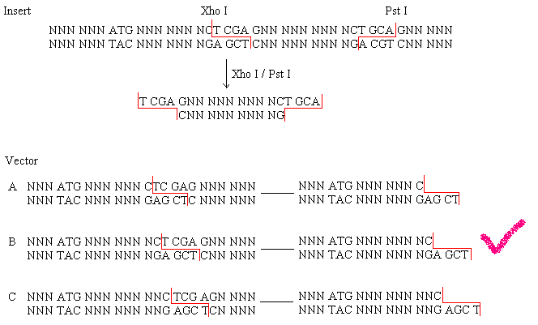
阅读框架的保证

Slide 29
优化表达 （1）
增加蛋白质溶解性及折叠:
温度: 37 °C 蛋白质以聚集的形式表达--包涵体
30 °C 可溶的有活性的蛋白
细胞周质定位: 有利于蛋白折叠及二硫键的形成
稀有密码子:
多数氨基酸都有一个以上的密码子, 但有一些 E.Coli很少
使用, 当异源目的基因的mRNA过表达时, tRNA 的数量直接反应密码子的偏倚性, 一个或多个tRNA的稀有或缺少会导致翻译的停止
毒性基因和质粒稳定性:
抗生素的使用
补充葡萄糖

Slide 30
优化表达 （2）
提高翻译水平：
调整SD序列与AUG间的距离、点突变改变碱基、增加mRNA稳定性
减轻细胞的代谢负荷，提高表达水平：
细菌的生长和外源基因的诱导表达分开。
化学诱导，温度诱导。
提高蛋白质稳定性，防止降解。
表达融合蛋白，表达分泌蛋白（防止降解，减轻代谢负荷、 恢复天然构象）

Slide 31
思 考 题
如何通过调节IPTG的浓度和温度来控制蛋白表达速度，从而提高蛋白的可溶性？

Slide 32
下 次 实 验
目的蛋白质的纯化

Slide 33
考 试 安 排
科 学 素 质：10%
实 验 操 作：30%
实验结果与报告：30%
实验原理与理论：30%

Slide 34
科 学 素 质
仪器、用具的使用
台面整洁
考勤
卫生值日
课堂提问
原始实验记录
团队合作
课堂纪律

Slide 35
实 验 操 作
1、根据老师的平时观察，
2、通过一学期的强调与要求，以最后两次实验
的操作为主要评分依据。

Slide 36
实验结果与报告
根据个人所有实验的结果与实验报告的评分，取平均分。

Slide 37
实验原理与理论
考试时间：待定
考试地点：本教室
考试形式：每个同学按学号单独考试，抽签题目（1+2），口述回答问题，由老师和助教评分。
考试内容：
1、实验原理步骤：分子克隆总流程+10次实验原理步骤（共11个题，抽其中1题详细回答）
2、实验理论、知识、技巧：实验中的各种小窍门，注意事项，理论知识，操作要点等。（抽其中2题简要回答）

Slide 38
在E.Coli中表达重组蛋白功能最强大
目的基因受噬菌体T7强转录及翻译信号控制
表达由宿主细胞提供的T7 RNA聚合酶诱导
充分诱导:
几乎所有的细胞资源都用于表达目的蛋白, 数小时后达细胞总蛋白的50% 以上
非诱导条件下:可使目的基因完全处于沉默状态而不转录

